Slide 1
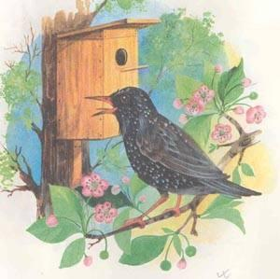
скворушка

Slide 2
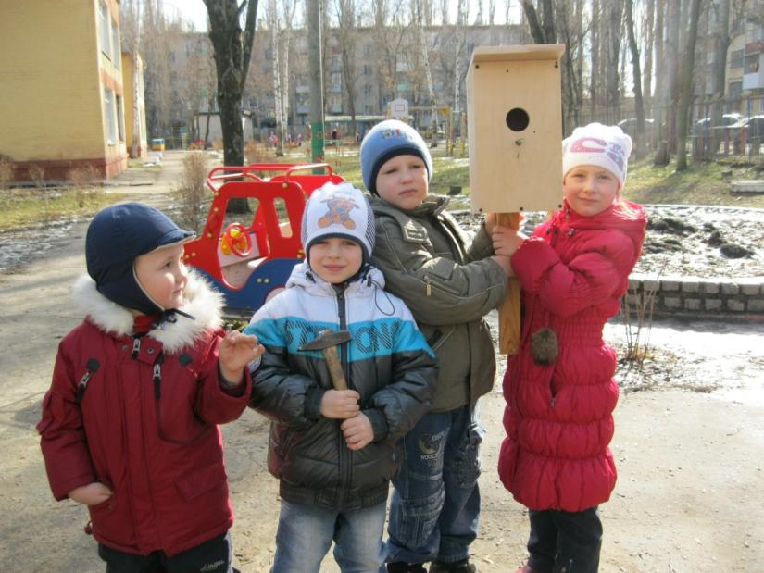
Прилетай же!
Милый скворушка – скворец,
Прилетай же, наконец!
Для тебя я дом построил –
Не скворечник, а дворец!

Slide 3
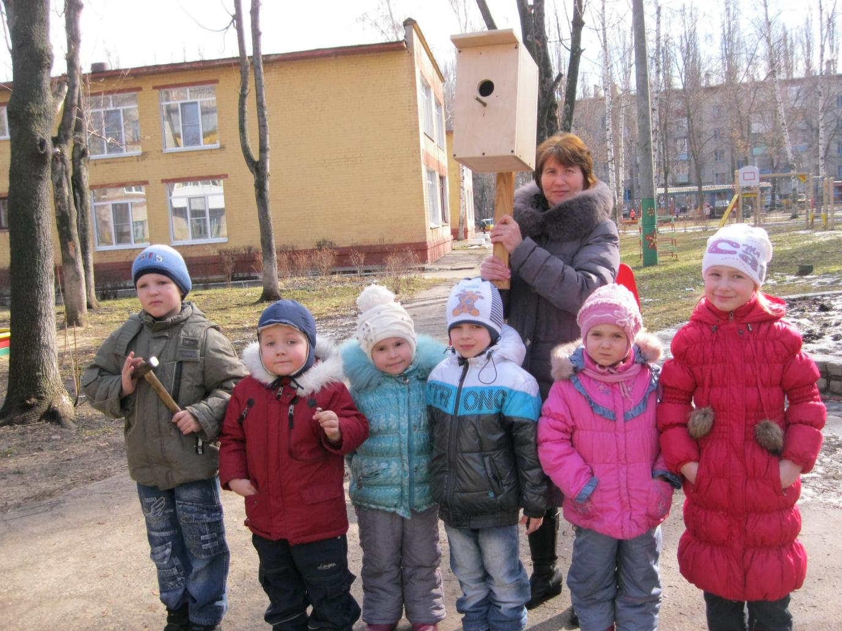

Slide 4
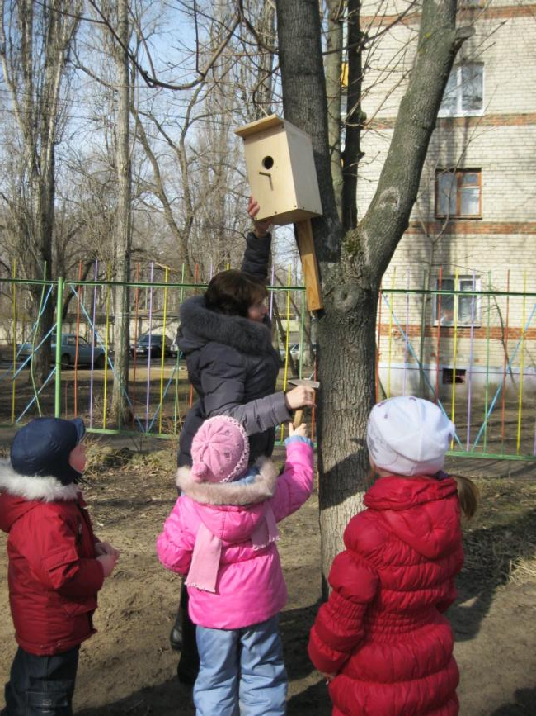
Дом для скворца
Мы повесили скворечню
Возле самого крыльца.

Slide 5
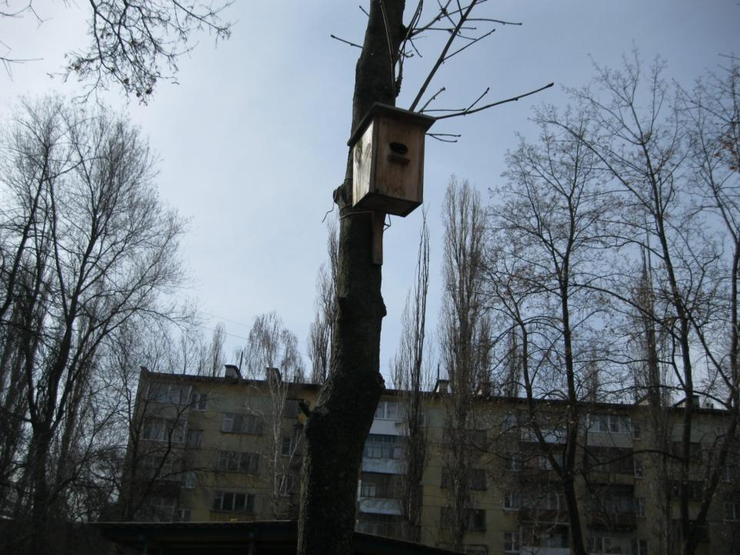
Всё семейство вчетвером
Проживает в доме том,
Мать, отец и скворушки –
Чёрненькие пёрышки.

Slide 6
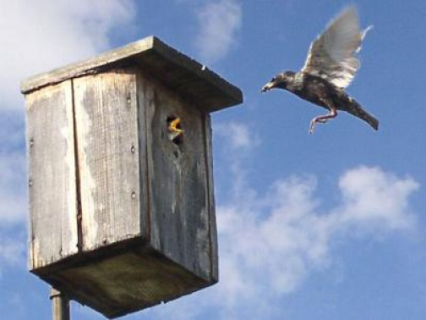
Презентацию подготовил:
воспитатель МБДОУ «Детский сад общеразвивающего вида №95» Симонова Вера Ивановна

Slide 7
Спасибо за внимание!

